Slide 1
Εργαστήριο Ποιοτικού Ελέγχου και Υγιεινής Τροφίμων
Παρουσίαση εγκαταστάσεων και εξοπλισμού

Slide 2
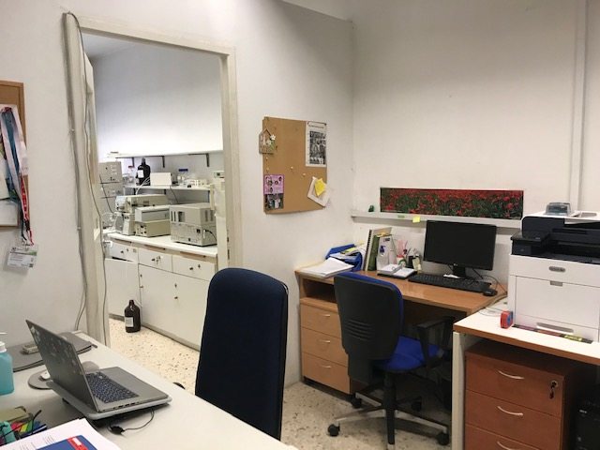
Xώρος γραφείων

Slide 3
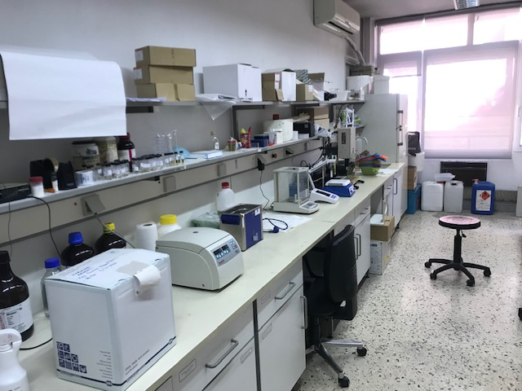
Χώρος Χημικού Αναλυτικού Εργαστηρίου

Slide 4
Χώρος αναλύσεων ακριβείας
Με αέριους χρωματογράφους ( GC )και υγρή χρωματογραφία (HPLC)

Slide 5
Χώρος με απαγωγό

Slide 6
Αναλυτικός χώρος με αέριους χρωματογράφους με αυτόματους δειγματολήπτες.
Στον χώρο υπάρχουν τέσσερις αέριοι χρωματογράφοι για τις αναλύσεις.
ECD αέριος χρωματογράφος για αναλύσεις οργανοχλωριωμένων ενώσεων όπως π.χ φυτοφάρμακα, NPD για αναλύσεις οργανοφωσφωτικών, π.χ φυτοφαρμάκων , και δύο FID για αναλύσεις π.χ λιπαρών οξέων, πτητικών ενώσεων κ.λ.π

Slide 7
Υγρή χρωματογραφία με δύο ανιχνευτές RI (Perkin Elmer, και VI (HP)
Για αναλύσεις ακριβείας οργανικών οξέων, σακχάρων

Slide 8
Υγρή χρωματογραφία με ανιχνευτή Fluoresce (Hitachi), και αυτόματο δειγματολήπτη
Για αναλύσεις μυκοτοξινών

Slide 9
Αναλυτής κρέατος και προϊόντων κρέατος
Oίκου FoodScan Lab

Slide 10
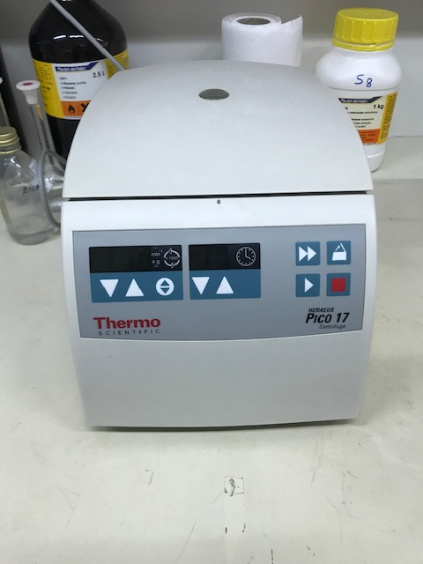
Φυγόκεντρος eppendorf
ΤΟΥ ΟΙΚΟΥ HEREAUS THERMO

Slide 11
Πεχάμετρο-Αγωγιμόμετρο HANA και ζυγός ακριβείας

Slide 12
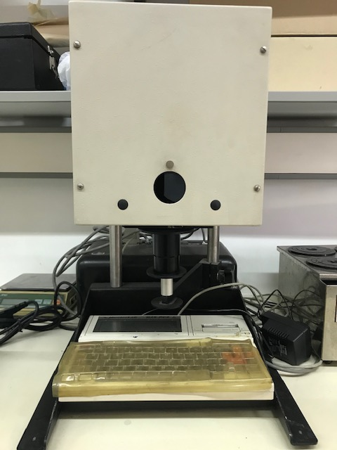
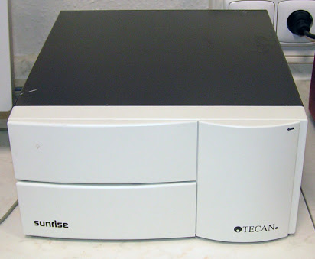
Χρωματόμετρο Hunterlab

Slide 13
Φασματοφωτόμετρο Perkin Elmer

Slide 14
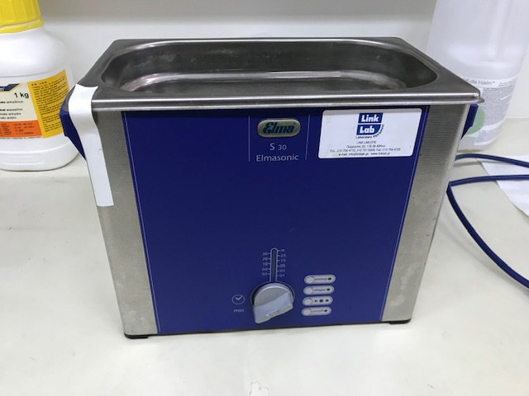
Λουτρό υπερήχων

Slide 15
Περιστροφικός εξατμιστής Rotavapor Buchi

Slide 16
Εξοπλισμός
πιππέτες σταθερού και μεταβλητού όγκου
θερμαινόμενοι μαγνητικοί αναδευτήρες
Vortex συσκευές
ζυγοί με ακρίβεια 0,1g και 0,01g
Καταψύκτες, ψυγεία

